Slide 1
VI ПЛЕНУМ
Центрального комитета Белорусского профессионального союза работников образования и науки

Slide 2
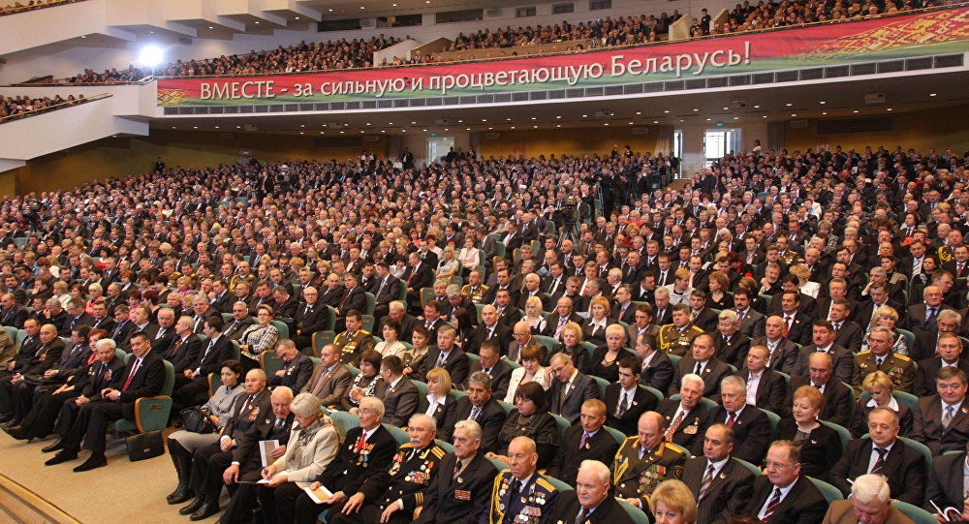
V ВСЕБЕЛОРУССКОЕ НАРОДНОЕ СОБРАНИЕ
Профсоюз принимает активное участие в реализации основных положений Программы развития страны на пятилетку

Slide 3
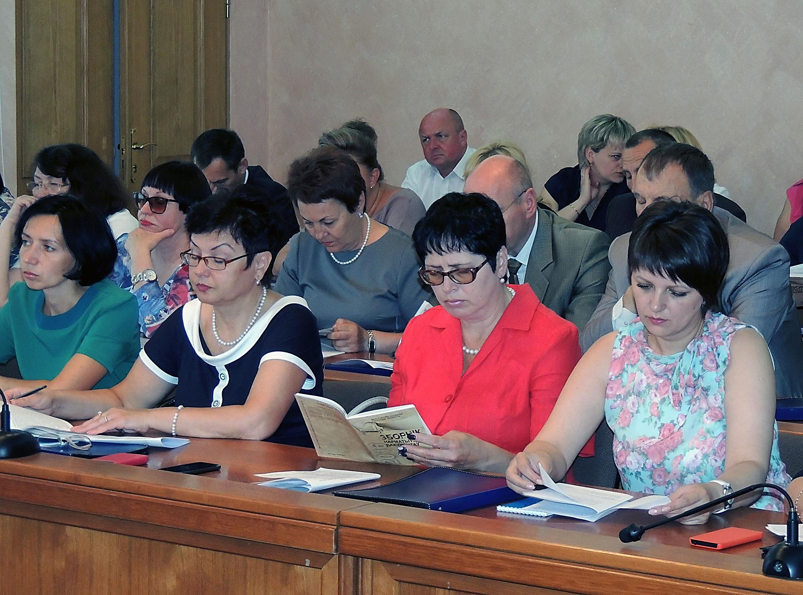
Участники V Пленума Центрального комитета профсоюза обсудили ход выполнения решений VII Съезда ФПБ

Slide 4
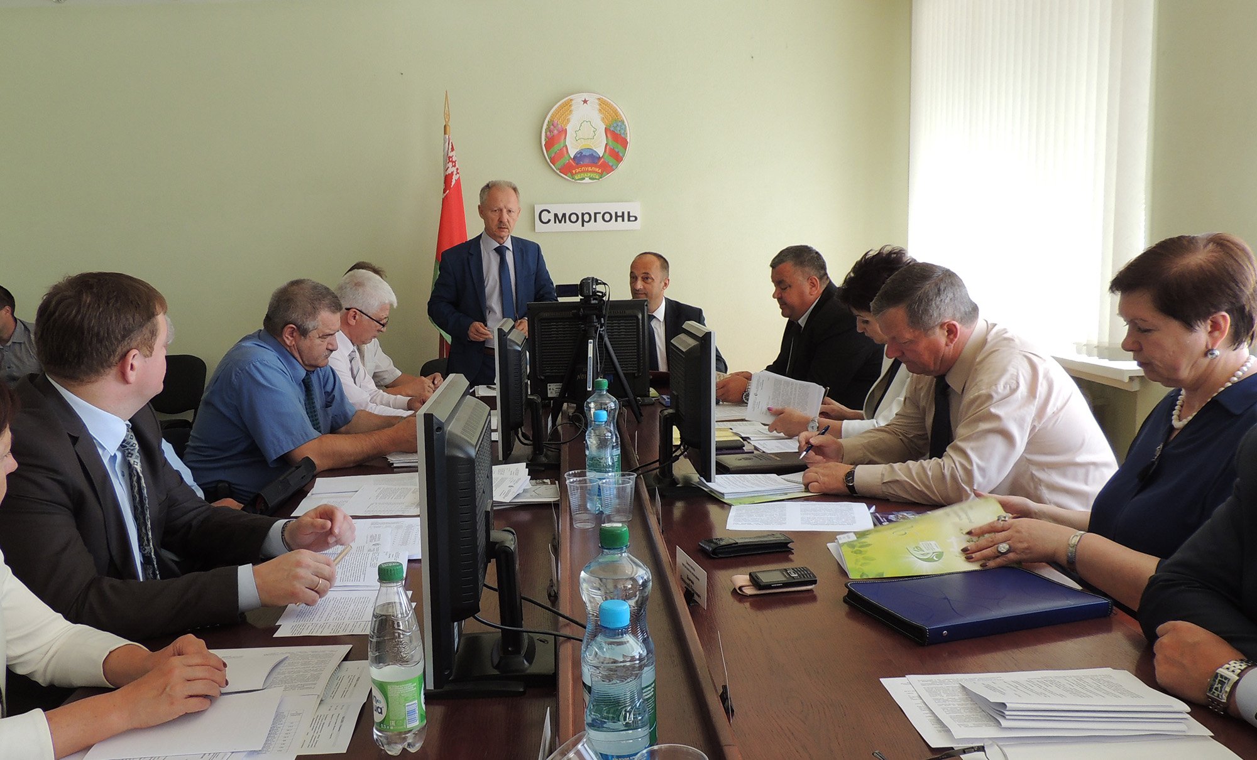
На выездном расширенном заседании Президиума ЦК профсоюза в Сморгони рассмотрены итоги работы пятого Всебелорусского народного собрания

Slide 5
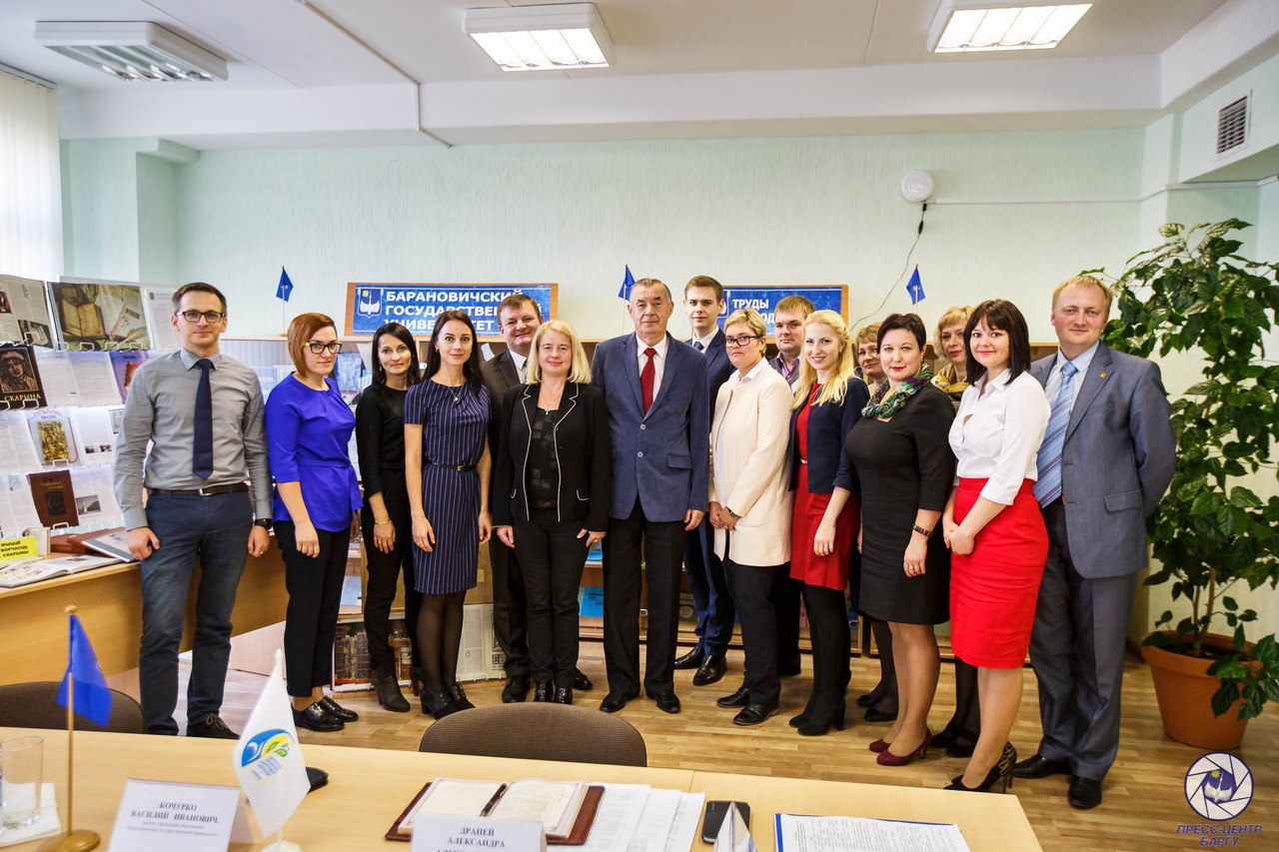
Члены Молодежного Совета профсоюза обсудили Мероприятия комплекса мер в части реализации молодежной политики в отрасли

Slide 6
КОМПЛЕКС МЕР по реализации в системе ФПБ основных положений Программы социально-экономического развития Республики Беларусь на 2016-2020 годы
РЕКОМЕНДАЦИИ для руководителей организаций по активному применению форм и методов морального и материального стимулирования работников, ведущих здоровый образ жизни
estu.by
АКТУАЛЬНО
РЕКОМЕНДАЦИИ И МАТЕРИАЛЫ по вопросам коллективно-договорного регулирования
Методические рекомендации по организации и проведению социально ответственного реструктурирования предприятия

Slide 7
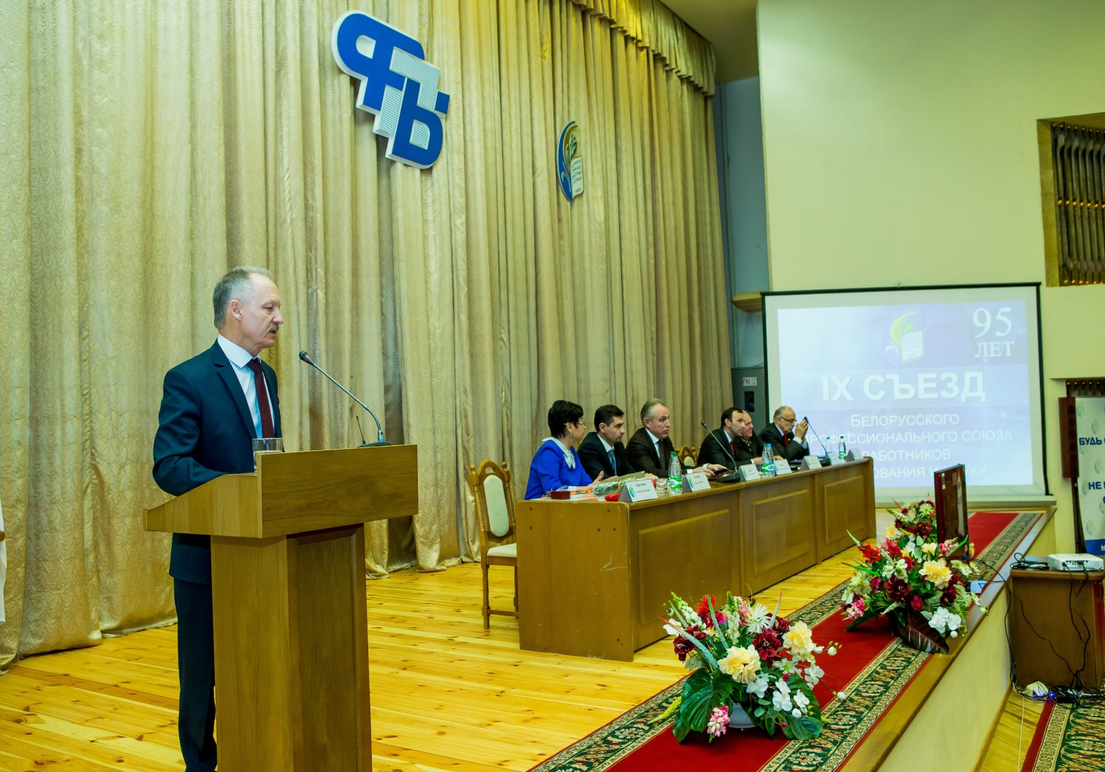
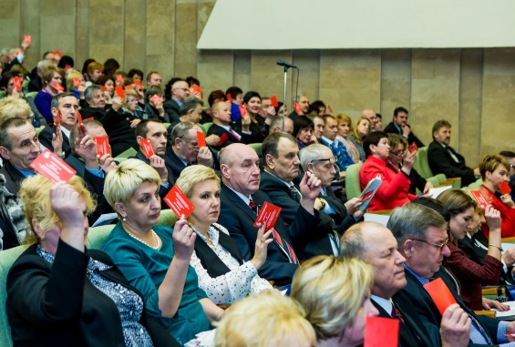
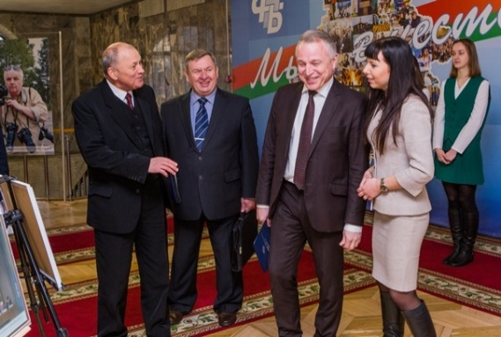
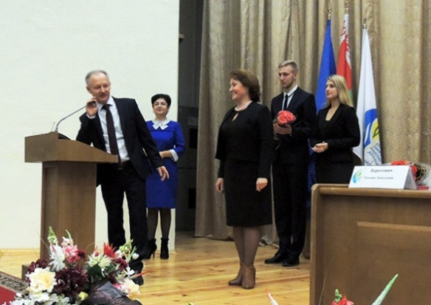
IX Съезд Белорусского профессионального союза работников образования и науки

Slide 8
Среднемесячная заработная плата работников по видам экономической деятельности по итогам января-апреля 2017 года
ПО ДАННЫМ НАЦИОНАЛЬНОГО СТАТИСТИЧЕСКОГО КОМИТЕТА РЕСПУБЛИКИ БЕЛАРУСЬ

Slide 9
Темпы роста тарифной ставки первого разряда по отношению к БПМ

Slide 10
Новы механізм нарматыўнага фінансавання ўстаноў адукацыі карэнным чынам змяняе мысленне іх кіраўнікоў. Разам з тым вельмі важна, каб эксперымент у адукацыйнай галіне не зацягнуўся на няпэўны тэрмін, паколькі ўдасканаленне фінансавай сістэмы было і застаецца для адукацыйнай сферы надзвычай актуальным пытаннем. Педагогі чакаюць рэальнага змянення падыходаў у аплаце іх працы... Да такой высновы прыйшлі ўдзельнікі пасяджэння Прэзідыума ЦК Беларускага прафсаюза работнікаў адукацыі і навукі…
....Вынікі маніторынгу
Яшчэ да старту эксперымента, каб падрыхтавацца да работы ў новых умовах, пры ЦК галіновага прафсаюза была створана рабочая група па вывучэнні ўдасканалення механізма фінансавання ўстаноў адукацыі….
....Плюсы і мінусы
На якія акалічнасці сёння звяртаюць увагу эканамісты?...

Slide 11
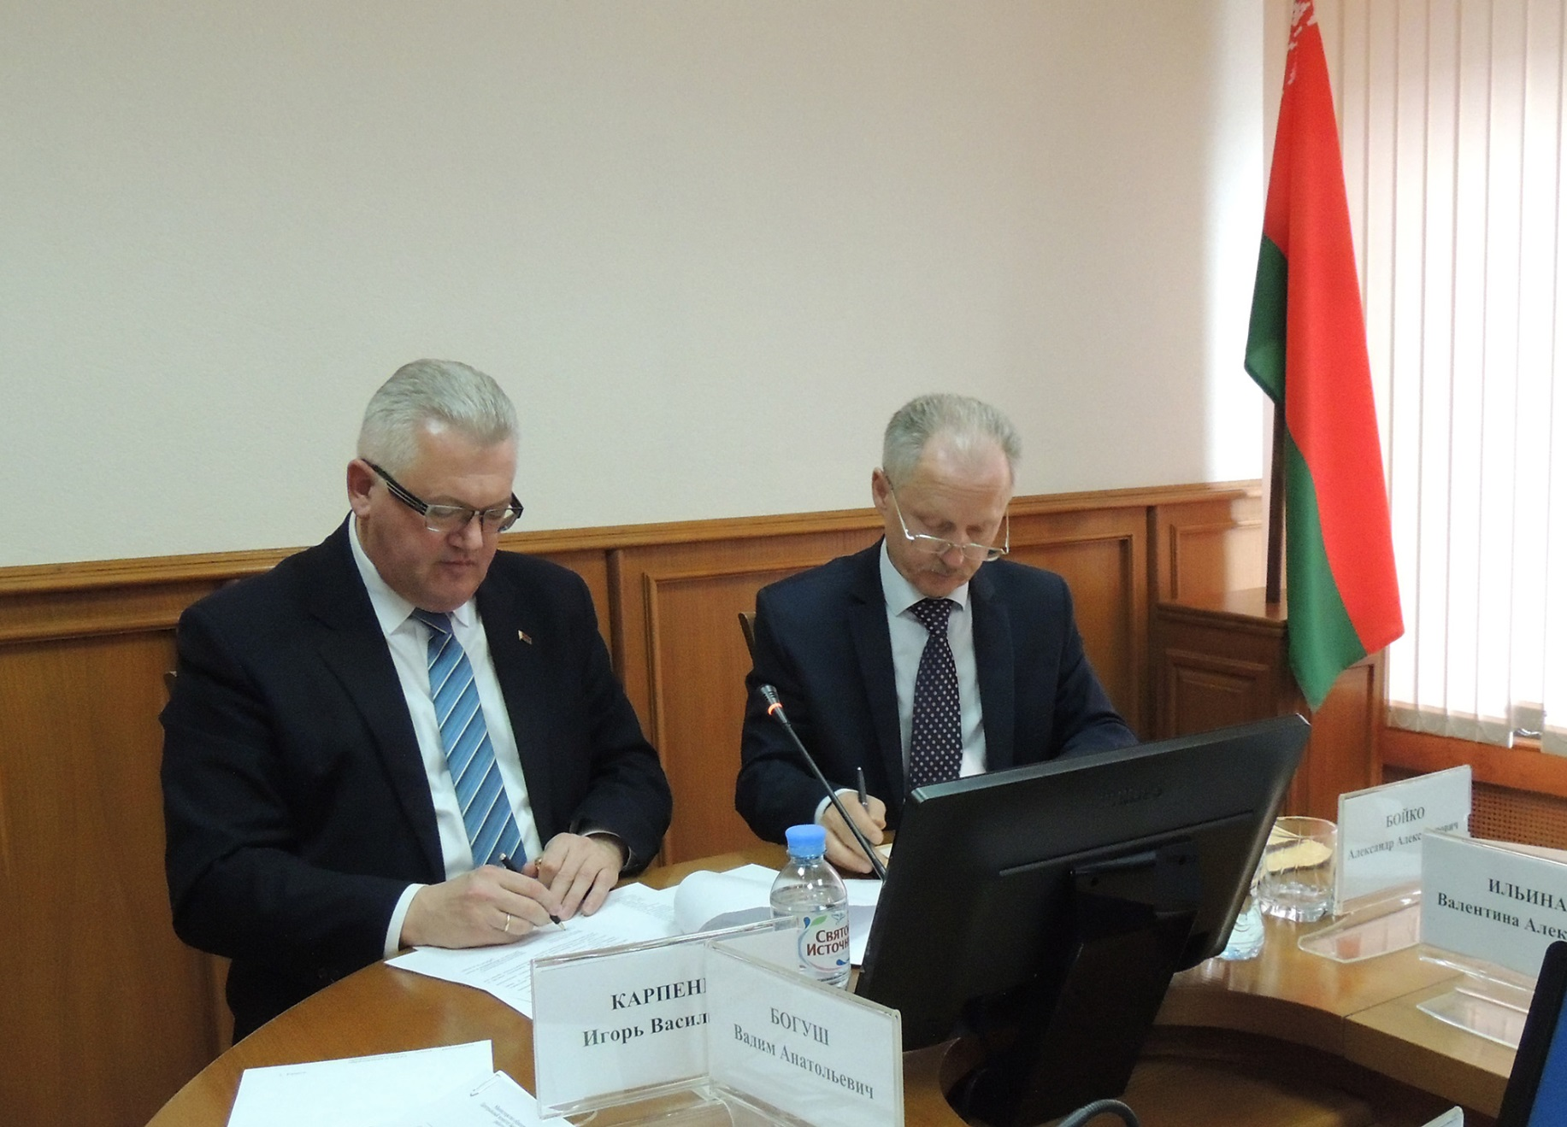
В Отраслевое соглашение внесены изменения и дополнения

Slide 12
СОЦИАЛЬНОЕ ПАРТНЕРСТВО В ДЕЙСТВИИ
…..устанавливать дополнительные меры материального стимулирования работникам из числа выпускников с учетом объема и качества выполняемых работ, проявленной инициативы в первые три года работы
….продление, заключение контрактов с работниками предпенсионного возраста добросовестно работающими и не допускающими нарушений трудовой и исполнительской дисциплины, на срок не менее чем на пять лет до достижения общеустановленного пенсионного возраста

Slide 13
СОЦИАЛЬНОЕ ПАРТНЕРСТВО В ДЕЙСТВИИ
заключение контрактов на срок не менее пяти лет с работниками, успешно и добросовестно исполняющими должностные обязанности с обязательным включением в контракты условий повышения тарифной ставки и предоставлений дополнительного отпуска
извещение нанимателем в письменном виде по просьбе работника, не имеющего нарушений трудовой дисциплины, о причине (причинах) непродления (незаключения нового) контракта с ним.

Slide 14
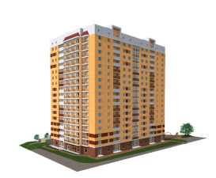
ОТРАСЛЕВОЕ СОГЛАШЕНИЕ
Нормы и гарантии Соглашения являются обязательными минимальными для всех соответствующих организаций системы Министерства и не могут быть снижены
7 региональных соглашений
Организация, нормирование и оплата труда по согласованию
с профсоюзом
Тарифное соглашение между Профсоюзом НАН и Национальной академией наук Беларуси на 2015-2017 гг.
Правовое обеспечение трудовых отношений, развитие социального партнёрства.
Гарантии занятости
142 местных соглашения
Охрана труда,
в в т.ч. выплата единовременной материальной помощи
пострадавшим на производстве
6899 коллективных договоров
Социальные гарантии, жилищно- бытовые условия, охрана здоровья и организация отдыха
работников и молодежи
более 625 тысяч
работников отрасли

Slide 16
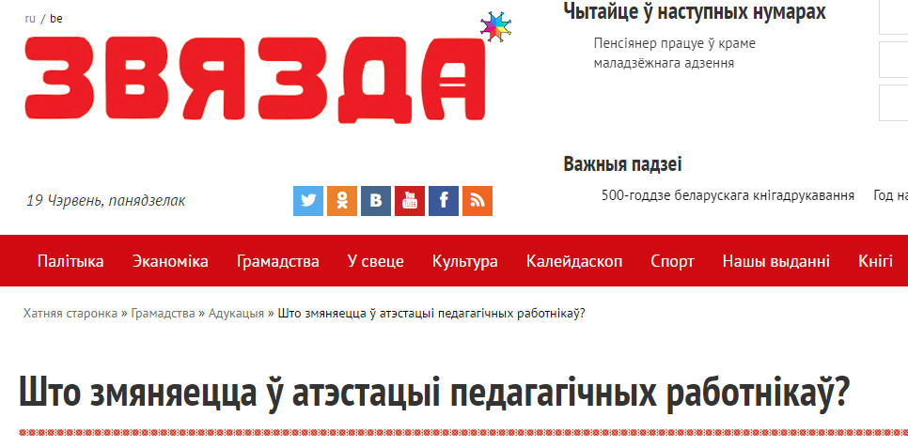
….. Старшыня ЦК Беларускага прафсаюза работнiкаў адукацыi i навукi Аляксандр БОЙКА ўпэўнены, што атэстацыя педагогаў з'яўляецца неад'емнай умовай павышэння якасцi адукацыi, але квалiфiкацыйная катэгорыя павiнна быць не проста часткай iмiджу педагога, а гарантаваць яму адпаведны ўзровень заробкаў. Педагогі павінны быць самі зацікаўлены ў павышэнні кваліфікацыі, але для гэтага неабходна задзейнічаць у тым ліку і фінансавыя стымулы. “Менавіта таму, калі пераглядаўся парадак атэстацыі педагагічных работнікаў, мы настойвалі на дыферэнцыяваным павелічэнні памераў надбавак за кваліфікацыйныя катэгорыі – каб заробак напрамую залежаў ад кваліфікацыі педагога і каб у апошняга быў стымул для прафесійнага росту. Гэта пазіцыя была падтрымана Міністэрствам адукацыі: надбаўка за другую кваліфікацыйную катэгорыю павялічылася з 15 да 30 працэнтаў, за першую – з 20 да 55%, за вышэйшую – з 30 да 90%, а за катэгорыю “настаўнік-метадыст” – з 40 да 120%”……

Slide 17
Работа профсоюза по осуществлению общественного контроля за соблюдением законодательства о труде
ОСУЩЕСТВЛЕНЫ ПРОВЕРКИ, ПРОВЕДЕН МОНИТОРИНГ
3183 организации
ВЫЯВЛЕНО
7488
нарушений
183 представления
1516 рекомендаций
1484 справки
ВЫДАНО

Slide 18
Добро пожаловать на PowerPointBase.com!
5370
НАРУШЕНИЙ устранено
нанимателями
ПРИВЛЕЧЕНО к дисциплинарной ответственности
должностных лиц
23
643,7 тысяч рублей
ВЫПЛАЧЕНО рабочим и служащим
ПРЕДОТВРАЩЕНО увольнение работников
50
2
человека
ВОССТАНОВЛЕНЫ на работе

Slide 19
Мониторинг контрактной формы найма
Заключено контрактов (% от общего числа работающих в отрасли)
83,9%
Заключено контрактов на 1 год
25,8%
Заключено контрактов на 5 лет
40,4%
94,7%
Контракты с дополнительным отпуском
Контракты с повышением тарифной ставки
91,8%

Slide 20
СВЕДЕНИЯ ОБ ОБРАЩЕНИЯХ ГРАЖДАН
3640
2888
3052
17505
2786
5908
7065
13204
7747

Slide 21
Работа технической инспекции труда профсоюза (1-е полугодие 2017 года)
58 ПРОВЕРОК
269 МОНИТОРИНГОВ
выдано 328 представлений, рекомендаций, справок
выявлено более 2,5 тысяч нарушений
ПРИОСТАНОВЛЕНА РАБОТА
83 единиц оборудования

Slide 22
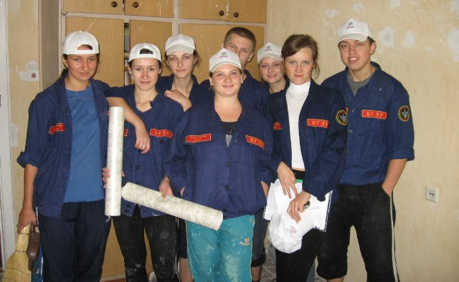
Расследование производственного травматизма
Общественный контроль: 14,6 тыс. человек
Выполнение Директивы Президента №1
Соблюдение законодательства об охране труда
ОХРАНА ТРУДА
Обучение руководителей и профактива
Анализ детского травматизма
Безопасность оздоровительных лагерей
Организация работы студотрядов

Slide 23
65,9 %
работники отрасли
19 %
молодежь
623,9 тысяч
членов профсоюза
24,7 %
обучающиеся
неработающие
пенсионеры
9,4%

Slide 24
Премия Президента Республики Беларусь «ЗА ДУХОЎНАЕ АДРАДЖЭННЕ» присуждена КОЛЛЕКТИВУ УЧРЕЖДЕНИЯ ОБРАЗОВАНИЯ «БЕЛОРУССКИЙ ГОСУДАРСТВЕННЫЙ ПЕДАГОГИЧЕСКИЙ УНИВЕРСИТЕТ ИМЕНИ МАКСИМА ТАНКА» за активную деятельность в гуманитарной области, значительный вклад в развитие и популяризацию волонтерского движения среди студенческой молодежи

Slide 25
Специальная премия Президента Республики Беларусь деятелям культуры и искусства присуждена РОМАНЕНЕ РАИСЕ АЛЕКСАНДРОВНЕ, педагогу дополнительного образования ГУДО «Центр творчества детей и молодежи Солигорского района»

Slide 26
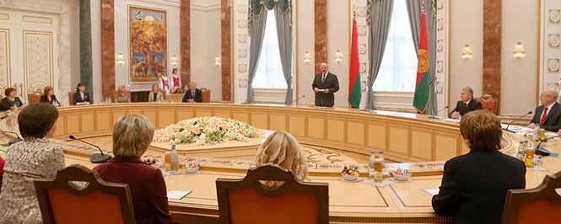
Встреча с финалистами республиканского конкурса профессионального мастерства педагогов «Учитель года Республики Беларусь»
«...Нет важнее в обществе человека, чем учитель. Без учителя не может быть нормального общества и государства».
Александр Лукашенко

